Slide 1
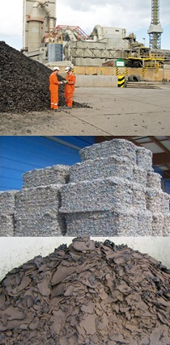
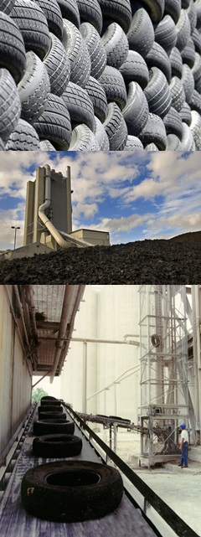

ATIKLARIN YAKILMASINA İLİŞKİN YÖNETMELİK

Slide 2
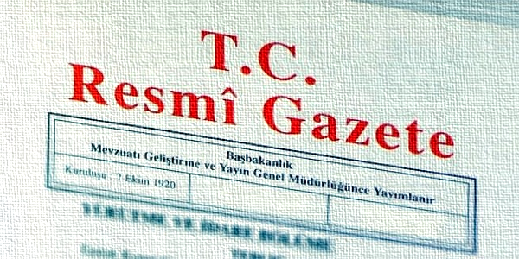

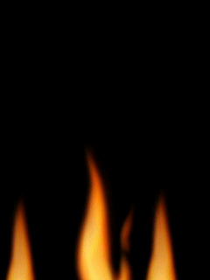
ATIKLARIN YAKILMASINA
İLİŞKİN YÖNETMELİK
Atıkların yakılmasıyla, çevre üzerine olabilecek olumsuz etkileri ve ortaya çıkabilecek riskleri, uygulanabilir yöntemlerle önlemek ve sınırlandırmak amacıyla 6 Ekim 2010 Tarih 27721 Sayılı Resmi Gazete’de yayımlanarak
yürürlüğe girmiştir.
7 Nisan 2017 tarhili ve 30031 sayılı Resmi Gazete’de yayımlanan değişiklik ile Yönetmelik revize edilmiştir.

Slide 3
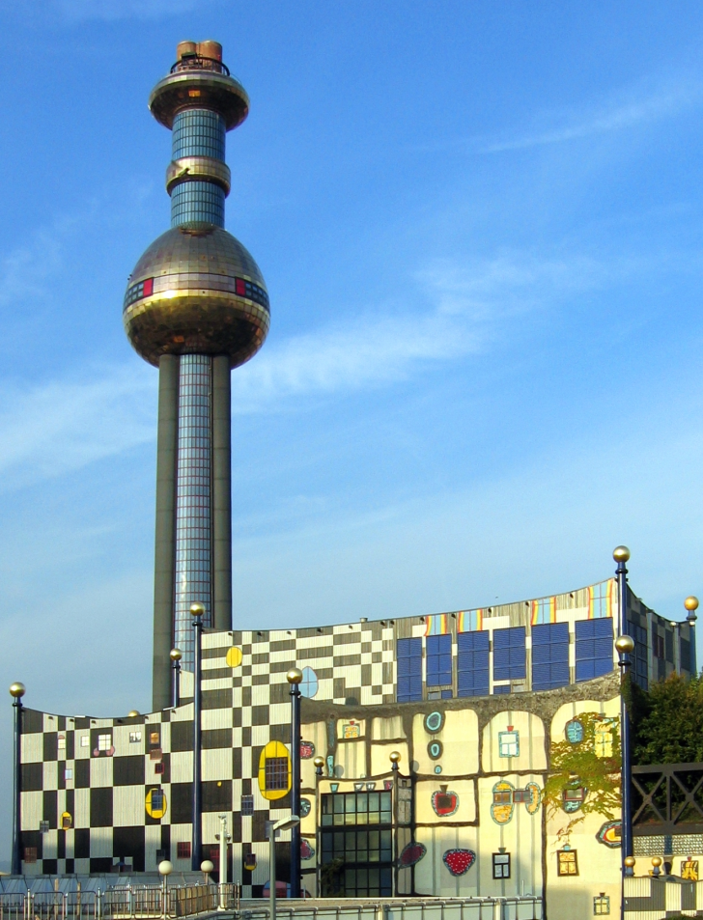
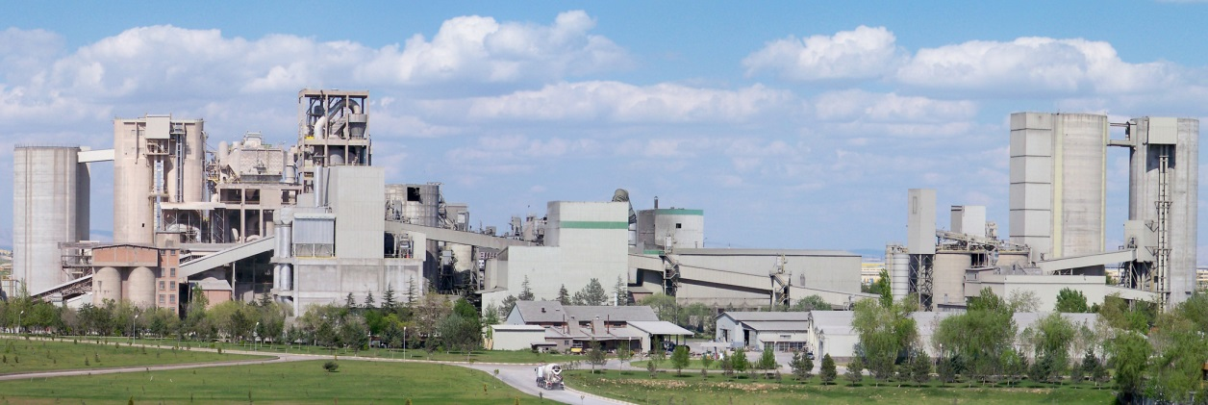
YAKMA TESİSİ
BERABER YAKMA TESİSİ
Termal yolla atıkların bertarafına yönelik tesisler
Oksitleme ile yakma
Piroliz
Gazlaştırma
Plazma
Ana gayesi enerji üretimi veya ürün imal etmek olan, atıkları alternatif hammadde veya ek yakıt olarak kullanan yakıt anma ısıl güç değerinin %40’ına kadarını tehlikeli atıklardan sağlayan tesisler
Çimento Fabrikaları
Kireç Fabrikaları

Slide 4
LİSANS - DENEME YAKMASI
GEÇİCİ FAALİYET BELGESİ
DENEME YAKMASI
DENEME YAKMASI SONUÇ RAPORU
LİSANS
Yakma veya beraber yakma tesisleri:
Bakanlıktan lisans almakla yükümlüdür.
GFB alan tesis deneme yakması yapılmadan ve sonuç raporu olumlu çıkmadan faaliyetine başlayamaz.
Yakma tesisleri için 3 ay, beraber yakma tesisleri için ise 1 hafta süreyle deneme yakması yapılır.
Deneme yakması esnasında en yüksek klor içeriği bileşeni, en düşük yanma ısısı gibi olumsuz koşullar esas alınarak ölçümlerin yapılması zorunludur.
Sonuç raporunun olumlu çıkması halinde tesis faaliyetine devam eder.

Slide 5


GENEL KURALLAR
Yakma öncesinde atığın nitelikleri belirlenir. (içeriğinde radyoaktif madde bulunup bulunmadığı, kalorifik değeri, PCB, PCP, Cl, F, S ve ağır metal içeriği )
Tehlikeli ve tehlikesiz atıkların yakılmasına veya beraber yakılmasına ilişkin aynı emisyon limit değerleri uygulanır.

Slide 6
YAKMA VE BERABER YAKMA TESİSLERİNİN İŞLETİLMESİ
Yakma tesislerinde işlemden kaynaklanan gazın, ikinci yanma odasında 850 °C sıcaklıkta en az iki saniye kalması zorunludur.
Fırın sıcaklığının 850ºC veya 1100ºC altına düşmesi durumunda yedek brülör otomatik olarak devreye girecek şekilde teşkil edilmelidir.
İçeriğinde %1’den fazla halojenli organik maddeler bulunan atıklar yakıldığında sıcaklığın 1100 °C’ye yükseltilmesi zorunludur.

Slide 7
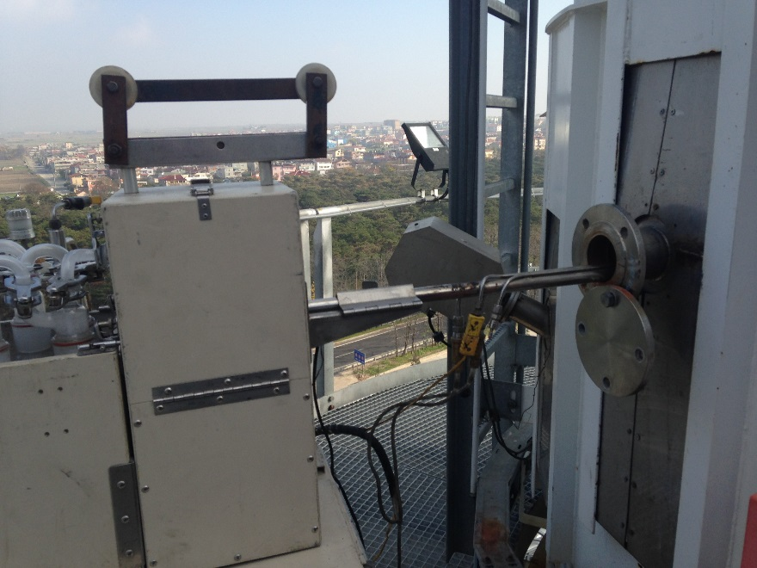
ÖLÇÜM KOŞULLARI
Baca gazındaki emisyonlar ve kütlesel debi tayini için yapılan ölçümler bütünü temsil edecek ve emisyon ölçüm sonuçlarının birbiri ile karşılaştırılmasına olanak verecek şekilde en az üç ardışık zamanda yapılır.

Slide 8
ATIKLARI BERABER YAKAN ÇİMENTO FABRİKALARI İÇİN
EMİSYON LİMİT DEĞERLERİ
Ek-2
Baca Gazı Sıcaklığı 273 ºK
Basınç 101,3 kPa
%10 oksijen
Toplam toz | 30 mg/m³
HCI | 10 mg/m³
HF | 1 mg/m³
Mevcut tesisler için NOx | 800 mg/m³
Yeni tesisler için NOx | 500 mg/m³

Slide 9
ATIKLARI BERABER YAKAN ÇİMENTO FABRİKALARI İÇİN
EMİSYON LİMİT DEĞERLERİ
Ek-2
Cd + Tl | 0,05 mg/m³
Hg | 0,05 mg/m³
Sb + As + Pb + Cr + Co + Cu + Mn + Ni + V | 0,5 mg/m³
Dioksinler ve Furanlar | 0,1 ng/m³
SO₂ | 50 mg/m³
TOK | 10 mg/m³
CO için emisyon limit değeri Sanayi Kaynaklı Hava Kirliliğinin Kontrolü Yönetmeliğinde verilen limit değerdir.

Slide 10
ATIK YAKMA TESİSLERİ İÇİN EMİSYON LİMİT DEĞERLERİ
Baca Gazı Sıcaklığı 273 ºK
Basınç 101,3 kPa
%11 oksijen
Ek-5/a
PARAMETRE | Günlük ortalama değerler
Toplam toz | 10 mg/m³
TOK | 10 mg/m³
Hidrojen klorür (HCI) | 10 mg/m³
Hidrojen florür (HF) | 1 mg/m³
Kükürt dioksit (SO₂) | 50 mg/m³
Azot Oksitler NOx | 200 mg/m³

Slide 11
ATIK YAKMA TESİSLERİ İÇİN EMİSYON LİMİT DEĞERLERİ
Ek-5/b
PARAMETRE | Yarım saatlik ortalama değerler
 | A (%100) | B (% 97)
Toplam toz | 30 mg/m³ | 10 mg/m³
TOK | 20 mg/m³ | 10 mg/m³
Hidrojen klorür (HCI) | 60 mg/m³ | 10 mg/m³
Hidrojen florür (HF) | 4 mg/m³ | 2 mg/m³
Kükürt dioksit (SO₂) | 200 mg/m³ | 50 mg/m³
Azot Oksitler NOx | 400 mg/m³ | 200 mg/m³

Slide 12
ATIK YAKMA TESİSLERİ İÇİN EMİSYON LİMİT DEĞERLERİ
Ek-5/c
PARAMETRE | Asgari 30 dakika ve azami 8 saatlik bir örnekleme süresi boyunca bütün ortalama değerler
 | A (%100) | B (% 97)
Cd + Tl | 0,05 mg/m³ | 0,1 mg/m³
Hg | 0,05 mg/m³ | 0,1 mg/m³
Sb + As + Pb + Cr + Co + Cu + Mn + Ni + V | 0,5 mg/m³ | 0,5 mg/m³

Slide 13
ATIK YAKMA TESİSLERİ İÇİN EMİSYON LİMİT DEĞERLERİ
Ek-5/ç
PARAMETRE | Asgari 6 saatlik ve azami 8 saatlik bir örnekleme süresi boyunca bütün ortalama değerler
Dioksinler ve Furanlar | 0,1 ng/ m³
Ek-5/d
PARAMETRE | Günlük ortalama değerler | 30 dakikalık ortalama değerler | 10 dakikalık ortalama değerler
 |  | A (%100) | B (% 95)
CO | 50 mg/m³ | 100 mg/m³ | 150 mg/m³

Slide 14

EMİSYON KONSANTRASYONU HESAPLAMA FORMÜLÜ
E_{S} = standart oksijen konsantrasyonu yüzdesinde hesaplanan emisyon konsantrasyonu
E_{M} = ölçülmüş olan emisyon konsantrasyonu
O_{S} = standart oksijen konsantrasyonu
O_{M} = ölçülmüş olan oksijen konsantrasyonu

Slide 15

DENETİM VE İZLEME
Sürekli Ölçüm Cihazı ile Ölçülen Parametreler:
İşletme sırasında ölçülmesi gereken parametreler:
NO_{X}
CO
Toplam toz
TOK
HCl
HF
SO₂
Kazan ısısı
Kazan basıncı
Buhar içeriği
O₂ konsantrasyonu
Ağır metaller, poliaromatik hidrokarbonlar, dioksinler ve furanlar yılda en az 2 kez
Sürekli ölçümlerin kontrol ve teyidi amacıyla yılda en az 4 kez

Slide 16
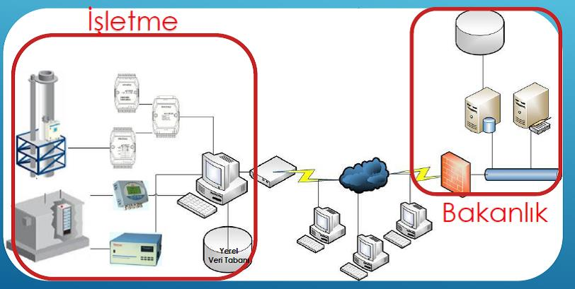
DENETİM VE İZLEME
Atıkların yakılması sonucunda havaya verilen emisyon ve kirletici parametreler için sürekli izleme sistemi kurulur ve yıllık gözetim testleri ile denetlenir.

Slide 17
TEŞEKKÜR EDERİM

